Slide 1
JavaScript 3강 문서 객체 모델(DOM)
STARTCODING

Slide 2
문서 객체 모델(DOM)이란?
HTML문서에 접근하기 위한 인터페이스
문서 내의 모든 요소를 정의하고,
각각의 요소에 접근하는 방법을 제공
STARTCODING

Slide 3
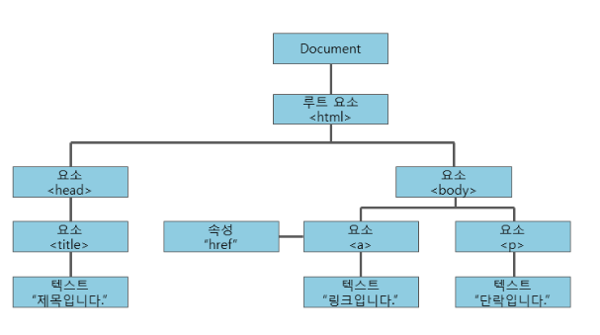
STARTCODING

Slide 4
Document 객체
Document 객체는 웹 페이지 그 자체를 의미
웹 페이지에 존재하는 HTML 요소에 접근하고자 할 때는 반드시 Document 객체 부터 시작해야 한다.
STARTCODING

Slide 5
Document 메소드
HTML 요소에 대한 작업을 도와주는 다양한 메소드 제공
- HTML 요소의 선택
- HTML 요소의 생성
- HTML 이벤트 핸들러 추가
STARTCODING

Slide 6
HTML 요소의 선택
메소드 | 설명
document.getElementsByTagName (태그이름) | 해당 태그 이름의 요소를 모두 선택
document.getElementById(아이디) | 해당 아이디 요소를 선택
document.getElementsByClassName (클래스이름) | 해당 클래스에 속한 요소를 모두 선택
document.querySelector(선택자) | 해당 선택자로 선택되는 요소를 모두 선택
STARTCODING

Slide 7
HTML 요소의 생성
메소드 | 설명
document.createElement (태그) | 지정된 HTML 요소를 생성
document.write(텍스트) | HTML 출력 스트림을 통해 텍스트 출력
STARTCODING

Slide 8
이벤트
이벤트란 웹 브라우저가 알려주는 HTML 요소에 대한 사건 발생을 의미
키보드 입력, 마우스 클릭 등
STARTCODING

Slide 9
이벤트
addEventListener()
대상객체.addEventListener(이벤트명, 실행할리스너)
STARTCODING

Slide 10
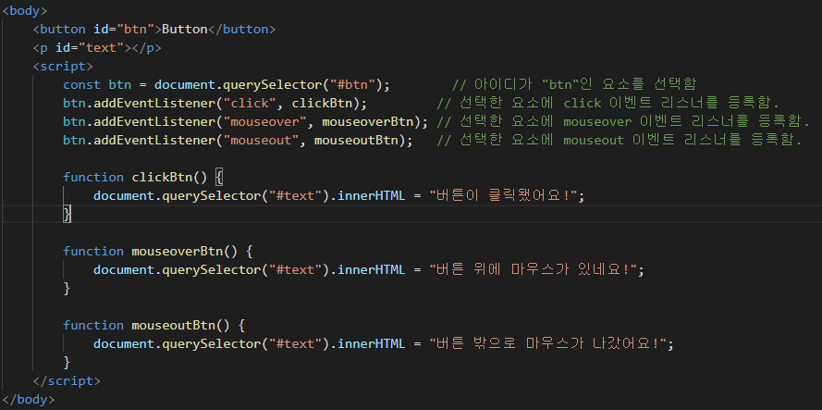
이벤트 처리 실습
STARTCODING

Slide 11
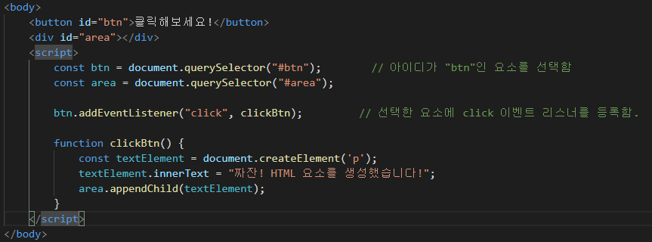
DOM 요소 생성 실습
감사합니다
STARTCODING

Slide 12
감사합니다
STARTCODING

